Slide 1



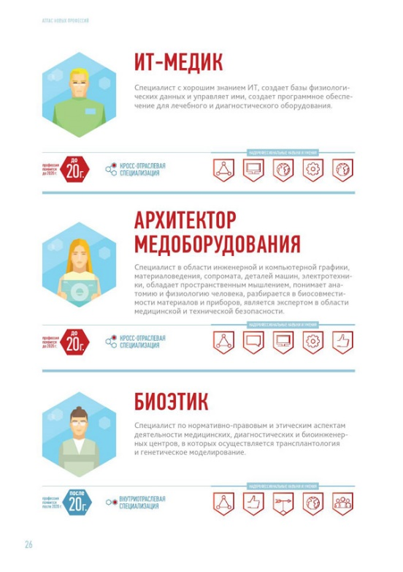
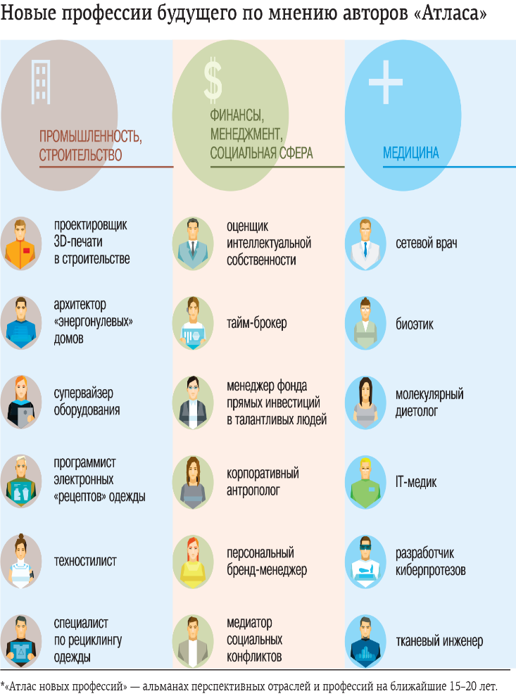
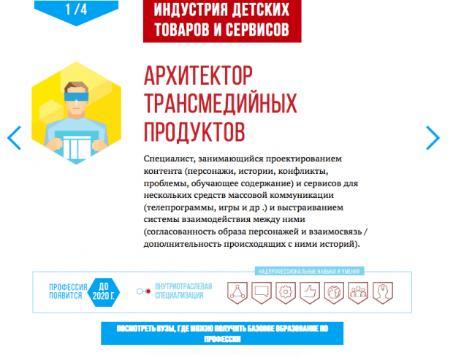

ВНУТРИФИРМЕННОЕ ОБУЧЕНИЕ
«Распаковка профессий»
ИЗУЧЕНИЕ АТЛАСА НОВЫХ ПРОФЕССИЙ

Slide 2
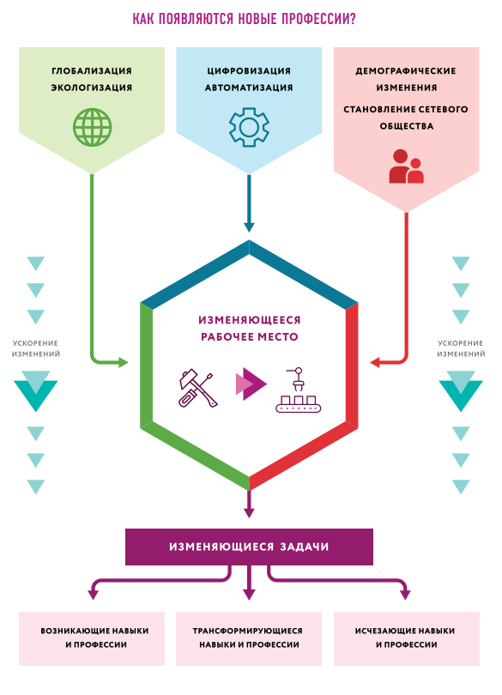
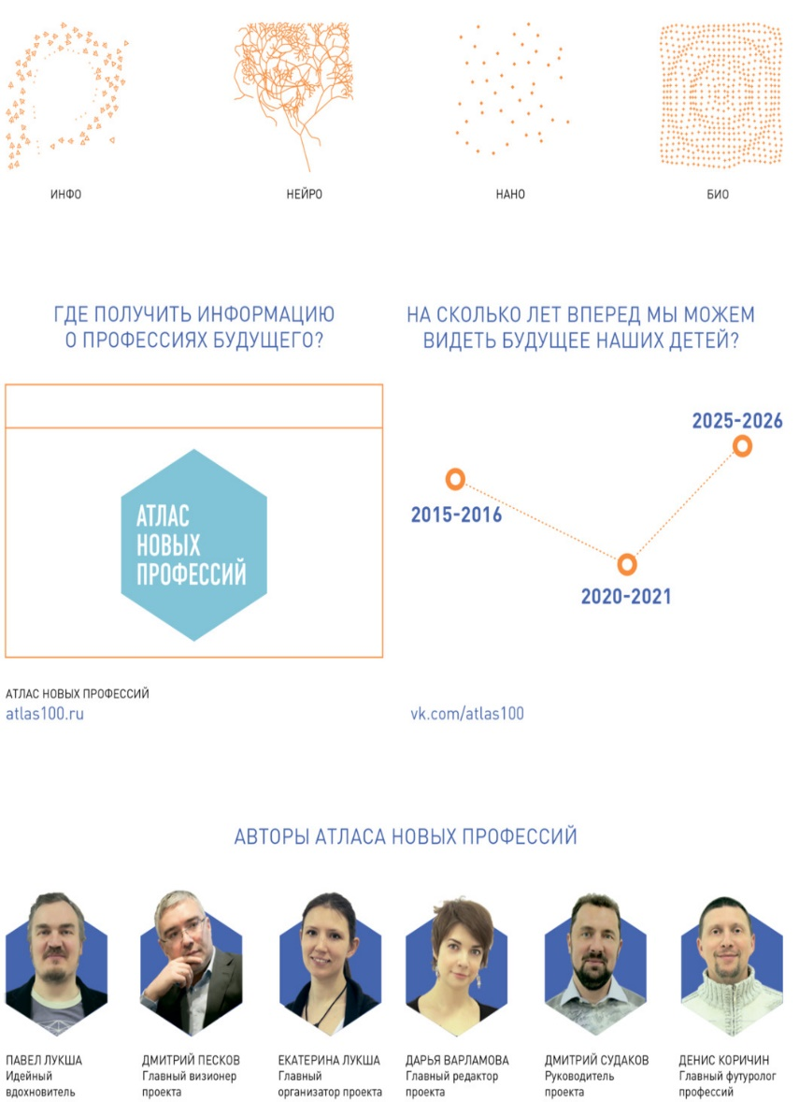

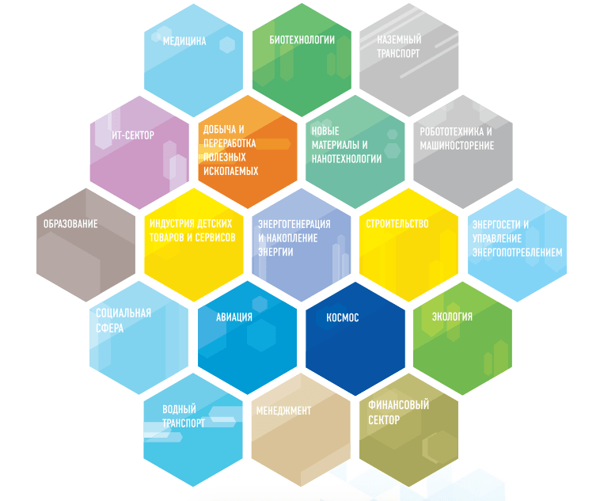

Slide 3
Как подготовиться к переменам?
Смена фокуса от hard skills к личности
Готовность к миру неопределенности (VUCA)
• Осознанность, управление вниманием
• Жизнестойкость (resilience)
• Креативность
• Открытость и ориентация на развитие
• Готовность действовать / решительность
• Эмпатия / сострадание
«Новые грамотности»
• Цифровая грамотность и гигиена
• Экологическое мышление
• Способность к сотрудничеству и совместной работе
• Кросс-культурная осознанность

